Slide 1
Bab 3 MEMBUAT DAN MENGUJI PROGRAM JAVA

Slide 2
Daftar Isi
Identifikasi Komponen-komponen Class
Strukturisasi Class
Deklarasi Class
Deklarasi Variabel dan Penugasan
Pendefinisian Method
Pemberian Komentar
Membuat dan Menguji Program Java
Konfigurasi yang Dibutuhkan
Membuat dan Menggunakan Class
Mengkompilasi dan Mengeksekusi Program

Slide 3
Identifikasi Komponen-komponen Class (1)
Strukturisasi Class
Deklarasi Class
Deklarasi dan Inisialisasi Atribut
Pendefinisian Method ( optional )
Komentar (Optional )
Deklarasi Class
Deklarasi Variabel dan Penugasan
Pendefinisian Method
Pemberian Komentar

Slide 4
Identifikasi Komponen-komponen Class(2)
Deklarasi Class :
Tujuan : mendefinisikan data yang dibawa oleh obyek
Syntax :
[modifier] class class_identifier
Contoh :
public class Barang {
}

Slide 5
Identifikasi Komponen-komponen Class (3)
Deklarasi Variabel dan Penugasan
Deklarasi variabel dilakukan di dalam class
Variabel yang dideklarasikan di dalam class = variabel atribut / variabel anggota / variabel instans
Syntax :
[modifiers] data_type identifier [ = value ] ;
Contoh :
import java.util.Date;
public class Barang {
public int jumlah ; //contoh deklarasi
public int hargaBeli ;
public Date tanggalKedaluwarsa ;
public int hargaJual ;
public String idBarang ;
double diskon = 0.0 ; //contoh penugasan
}

Slide 6
Identifikasi Komponen-komponen Class (4)
Pendefinisian Method
Method : merepresentasikan operasi-operasi yang dapat dilakukan oleh obyek
Syntax :
[modifiers] return_type method_identifier ([arguments]){
method_code_block;
}
Contoh :
public class Barang {
... //inisialisasi variabel
public void setIDBarang( String id ){
dBarang = id;
}
}

Slide 7
Identifikasi Komponen-komponen Class (5)
Pemberian Komentar :
Tujuan : Menandai baris-baris program dengan catatan, supaya programmer dapat mengingat maksud dari baris-baris program tersebut
Contoh :
1) public int hargaJual ; // ini variabel untuk
// menyimpan data harga jual
2) /* ini variabel untuk menyimpan
data harga jual */
public int hargaJual ;

Slide 8
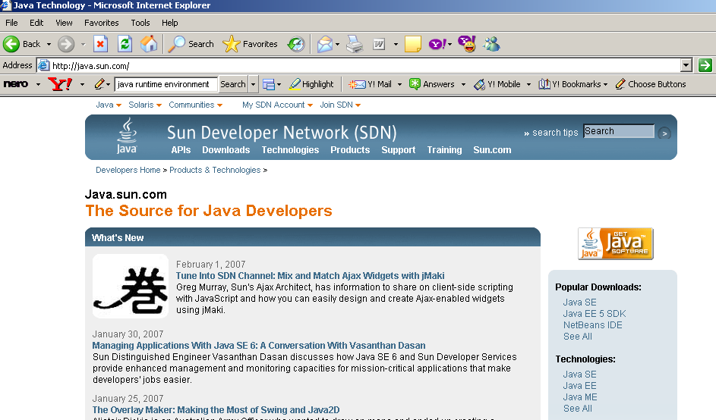
Membuat dan Menguji Program Java (1)
Konfigurasi yang Dibutuhkan :
Java Runtime Environment ( JRE )
JRE dapat didownload dari : http://www.java.sun.com

Slide 9
Membuat dan Menguji Program Java (2)
Membuat dan Menggunakan Class
Contoh program :
public class Barang {
public int jumlah ; //contoh deklarasi
public int hargaBeli ;
public int hargaJual ;
public String idBarang ;
double diskon = 0.0 ; //contoh penugasan
public int getJumlah(){
return jumlah;
}
}
Class disimpan dalam file : Barang.java

Slide 10
Membuat dan Menguji Program Java (3)
Mengkompilasi Program :
C:\Latihan>javac Barang.java
Mengeksekusi Program :
C:\Latihan>java Barang

